Slide 1
SERVICIO DE INFECTOLOGIA
DEPARTAMENTO DE CIRUGIA
HOSPITAL CENTRO DE SALUD “ZENON J. SANTILLÁN”
GUÍA DE USO ANTIBACTERIANOS EN INFECCIONES INTRABDOMINALES

Slide 2
OBJETIVO:
Normatizar el uso de Antibacterianos en las infecciones abdominales: Peritonitis, en referencia al Esquema Antibacteriano Empírico inicial y tiempo de tratamiento.
FUNDAMENTACIÓN:
a. Actualmente se ha modificado la sensibilidad y resistencia de las bacterias productoras de infecciones abdominales (Enterobacterias y Anaerobios), lo que implica que deben adaptarse los esquemas empíricos iniciales a estas modificaciones.
b. La duración de la terapia antimicrobiana es más corta, teniendo en cuenta las distintas guías de tratamiento vigentes.

Slide 3
MICROBIOLOGÍA
Las etiologías más frecuentes de las peritonitis son:
E.Coli
Klebsiella
Anaerobios
Enterococo

Slide 4
ANTIBACTERIANOS
Enterobacterias:
Piperacilina-Tazobactam: sensibilidad adecuada.
Amicacina: sensibilidad adecuada.
Gentamicina: sensibilidad que va disminuyendo.
Ampicilina Sulbactam: sensibilidad disminuida
Ciprofloxacina: sensibilidad que va disminuyendo, inductores de B. Lactamasas.
Ceftriaxona: sensibilidad que va disminuyendo, inductores de B. Lactamasas.
Carbapenem: reservado para enterobacterias resistentes.
Anaerobios:
Metronidazol y Ornidazol: sensibilidad adecuada
Ampicilina –Sulbactam: sensibilidad adecuada
Piperacilina-Tazobactam: sensibilidad adecuada
Clindamicina: sensibilidad disminuida

Slide 5
CATEGORIZACIÓN DIAGNÓSTICA
Es útil clasificar las infecciones en:
LEVES
MODERADAS
GRAVES

Slide 6
Leves
Paciente de la comunidad
Previamente sano.
Sin SIRS
En la cirugía foco controlado.

Slide 7
Moderadas
Paciente de la comunidad
Con alguna comorbilidad
Edad avanzada.
Iniciando signos sistémicos.
En la cirugía proceso controlable

Slide 8
Graves
Paciente con SIRS
Con comorbilidades importantes
Edad avanzada
Proceso extendido
En la cirugía se hizo difícil resolver el foco.

Slide 9
PUNTOS CRITICOS I
Detección precoz de pacientes con infección intraabdominal que están evolucionando hacia una infección grave.
Inicio del tratamiento antibiótico dentro de la primera hora de sospecha o diagnóstico de infección intraabdominal.
En caso de infección grave, el espectro del antibiótico frente a enterobacterias debe ser el más amplio posible.

Slide 10
PUNTOS CRÍTICOS II
Los hallazgos de la cirugía pueden revelar una mayor gravedad de la inicialmente considerada en base a los datos clínicos y pueden condicionar un cambio del tratamiento antibiótico empírico.
- Según resultados microbiológicos de los cultivos revalorar la
pauta de antibióticos y antifúngicos: retirar antimicrobianos o
desescalar el espectro del antimicrobiano.
- Es preciso evaluar el tratamiento a las 72 h para reconocer el
paciente que no evoluciona de forma satisfactoria y adaptar el
tratamiento.

Slide 11
ESQUEMAS PROPUESTOS
Infección leve:
Ampicilina-sulbactam: e.v. 1.5 grs c/ 6 Hs. + Amicacina 500 mgrs. dos ampollas diluidas en 100 cc de fisiológica a pasar en una hora cada 24 Hs.
Infección Moderada:
Piperacilina-Tazobactam: e.v 4.5 grs cada 8 Hs.
Infección Severa, Intrahospítalaria:
Carbapenem
En casos de falta de disponibilidad de ATB:
Ceftriaxona+ornidazol o Ciprofloxacina+ornidazol
Recordar: metronidazol y ornidazol: equivalentes, muy buena sensibilidad para anaerobios.

Slide 12
DURACIÓN DEL TRATAMIENTO
En la mayoría de los casos de infección leve o moderada en que pueda realizarse una intervención quirúrgica curativa precoz (apendicectomía, colecistectomía, cierre de una perforación intestinal traumática de menos de 12 horas de evolución o de una perforación gastroduodenal de menos de 24 horas), el tratamiento antibiótico puede retirarse en 24 a 72 horas; en el resto de los pacientes debe prolongarse durante cinco días.
La Antibioticoterapia puede suprimirse si la temperatura axilar es inferior a 37,5 ºC durante 24 horas, el recuento de leucocitos es inferior a 12.000/mm3 y el paciente tolera la alimentación oral y recupera la motilidad intestinal (expulsión de gases o heces por vía rectal o por la ostomía). En estas condiciones, la probabilidad de que persista un foco de infección residual o de que la infección recurra es prácticamente nula.

Slide 13
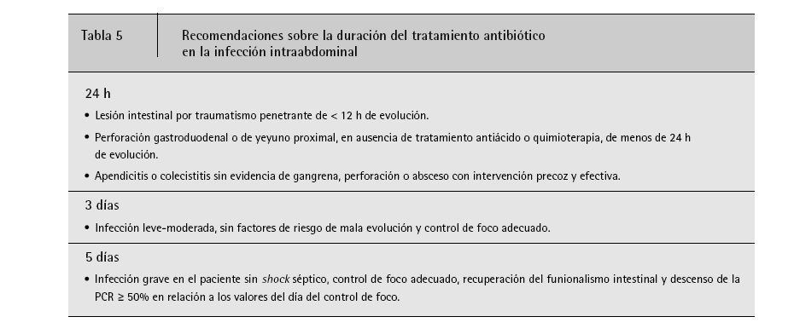

Slide 14
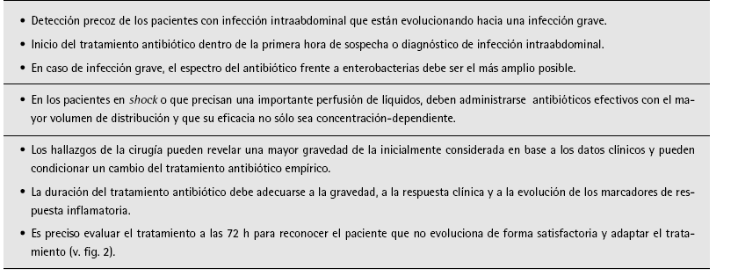
PUNTOS IMPORTANTES

Slide 15
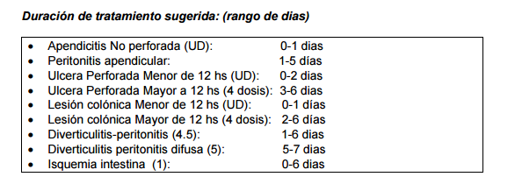
Publicación sati

Slide 16
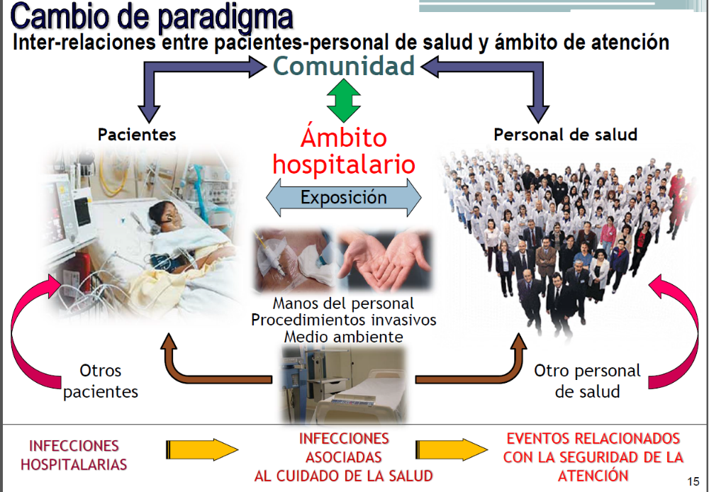

Slide 17
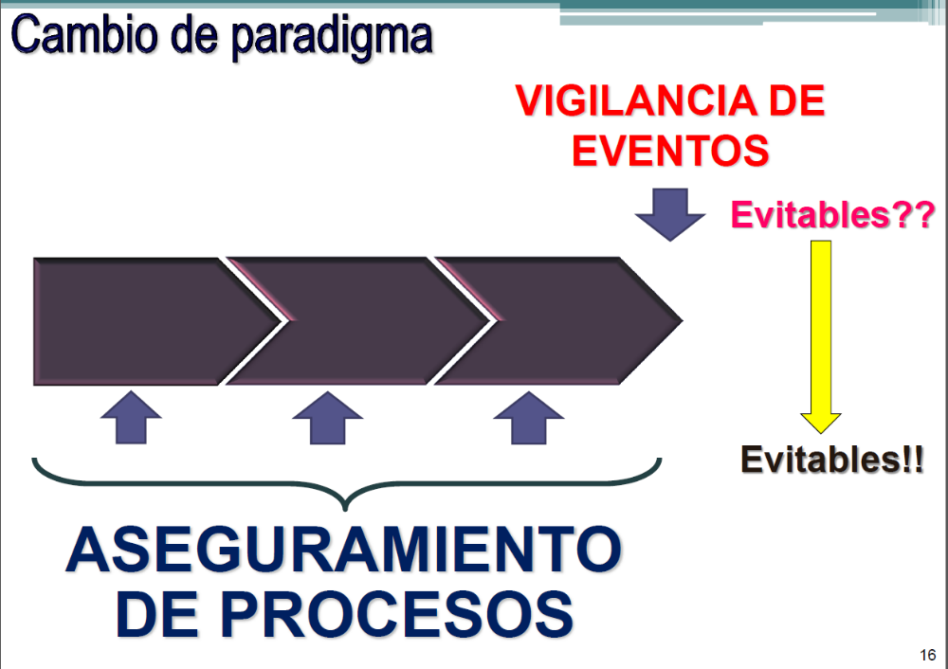

Slide 18
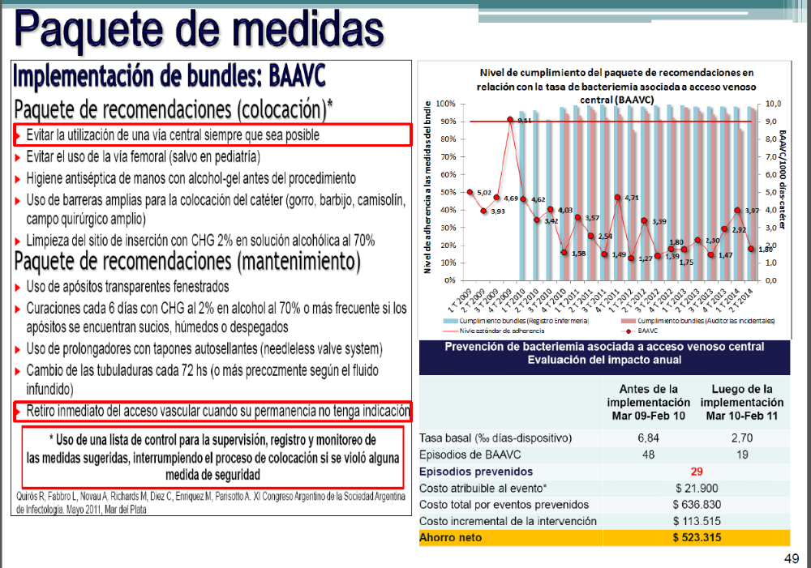

Slide 19
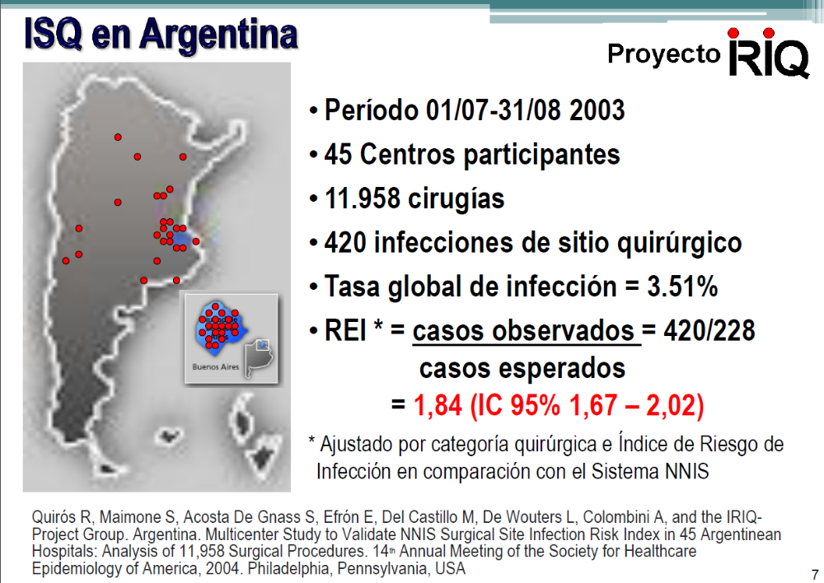

Slide 20
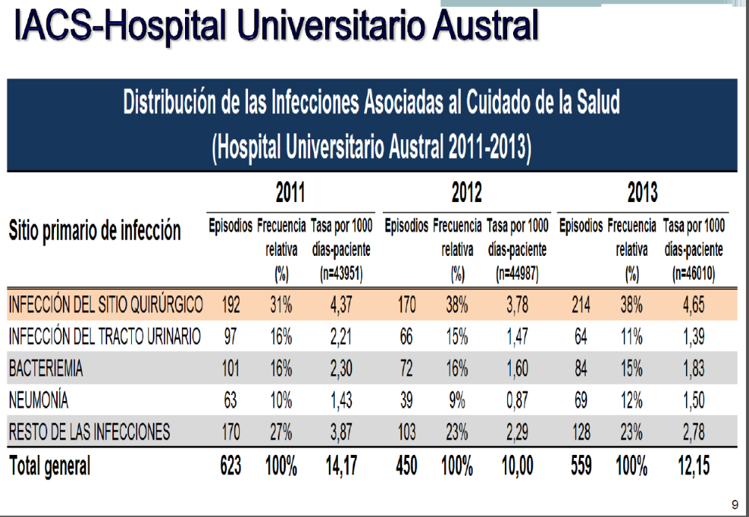

Slide 21
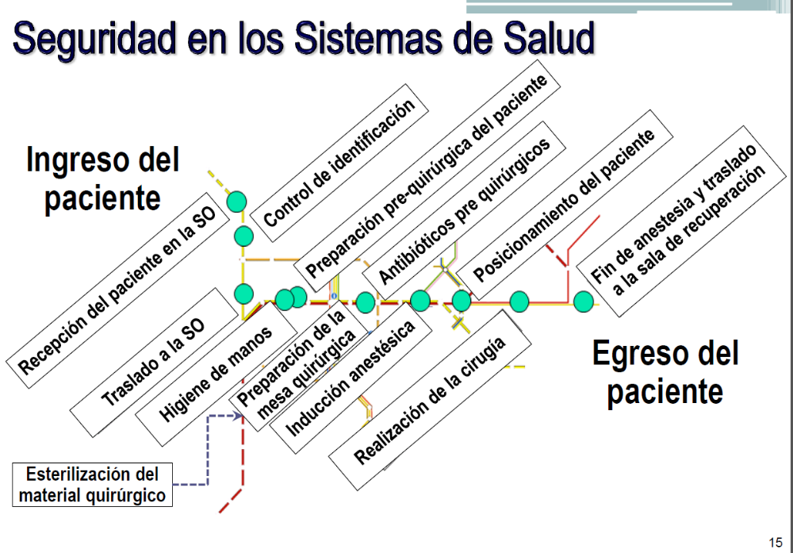

Slide 22
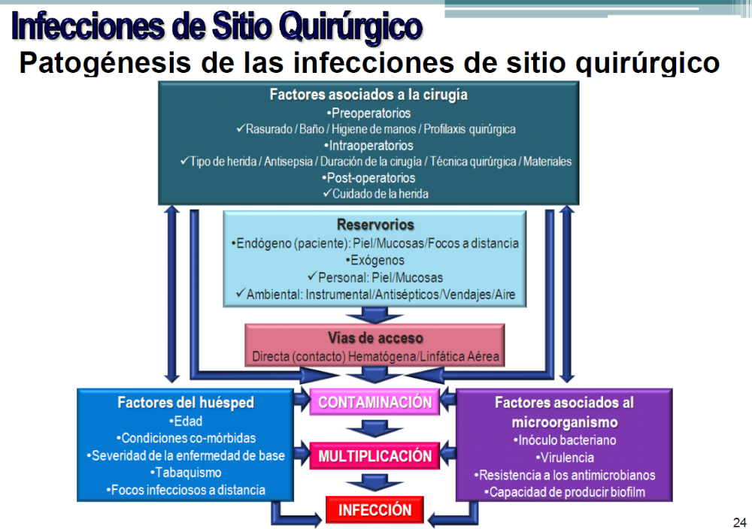

Slide 23
DIALOGO
ATB utilizados en nuestro hospital.
Tiempos de uso.
Vigilancia de eventos.
Vigilancia de procesos.
Procesos en Métodos invasivos (Catéteres)

Slide 24

MUCHAS GRACIAS

